Slide 1
Aula 19
Dicionários

Slide 2
Agenda
Necessidade
Função Hash
Dicionários
Tarefas

Slide 3
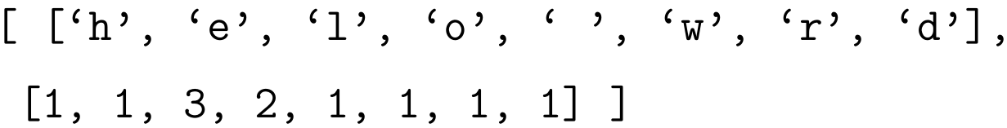
Necessidade
Escreva uma função que retorna a frequência de caracteres em uma string, ignorando se maiúscula ou minúscula.
Por exemplo, a frequência de caracteres de “Hello World” retornaria 1 p/ ‘h’, 2 p/ ‘o’, 2 para ‘l’ e assim em diante.
Respostas possíveis:
Duas listas:
Codificação um-para-um:

Slide 4
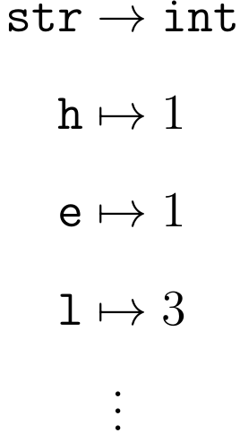
Função hash
Em ambos os casos faz-se um mapeamento de uma chave (caractere) para um valor (número representando frequência).
Esse mapeamento é conhecido como função hash.

Slide 5

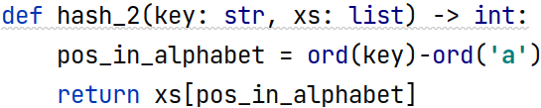
Função hash
Para duas listas:
Codificação um-para-um:

Slide 6
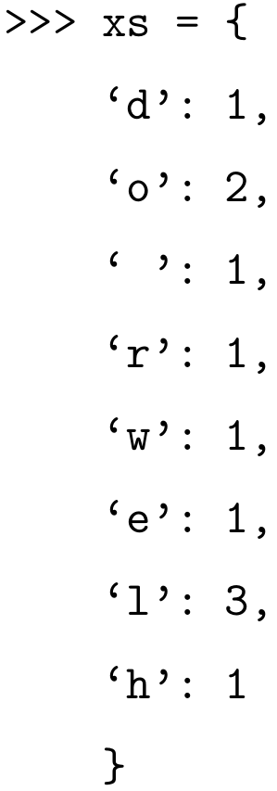
Função hash
De modo geral, podemos indexar uma lista por uma chave de qualquer tipo, dada alguma função hash que leva as chaves aos valores.
Linguagens tem funções hash implementadas que permitem indexar apropriadamente. Em python isso é implementado como dicionário.

Slide 7
Dicionários
É um tipo de dado composto que armazena pares chave:valor.
Não são ordenáveis e são mutáveis.
Dicionários frequentemente são identificados como tabelas-hash em outras linguagens.

Slide 8
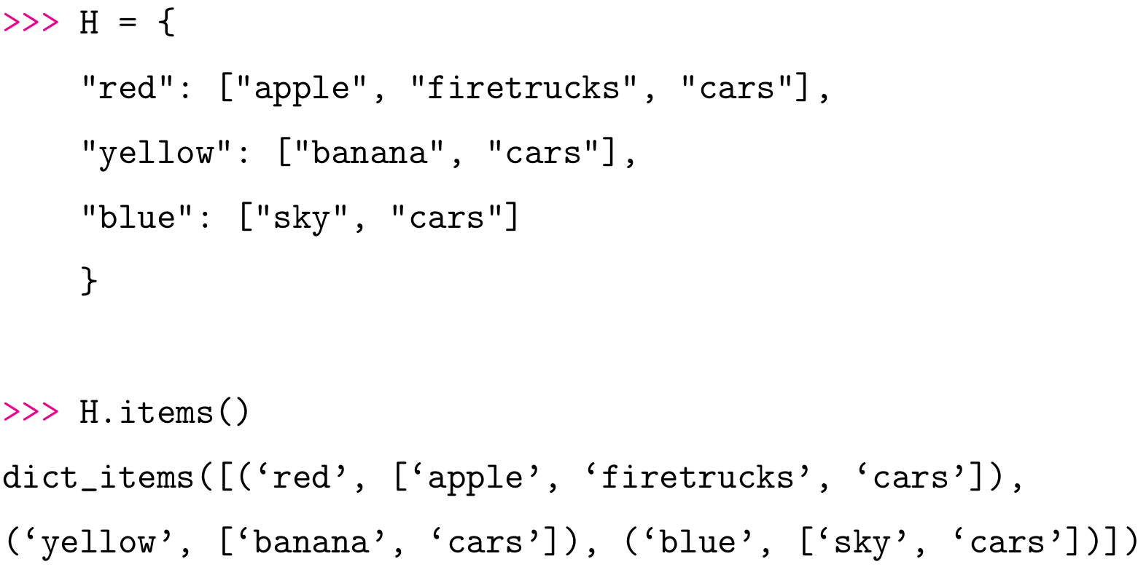
Dicionários

Slide 9
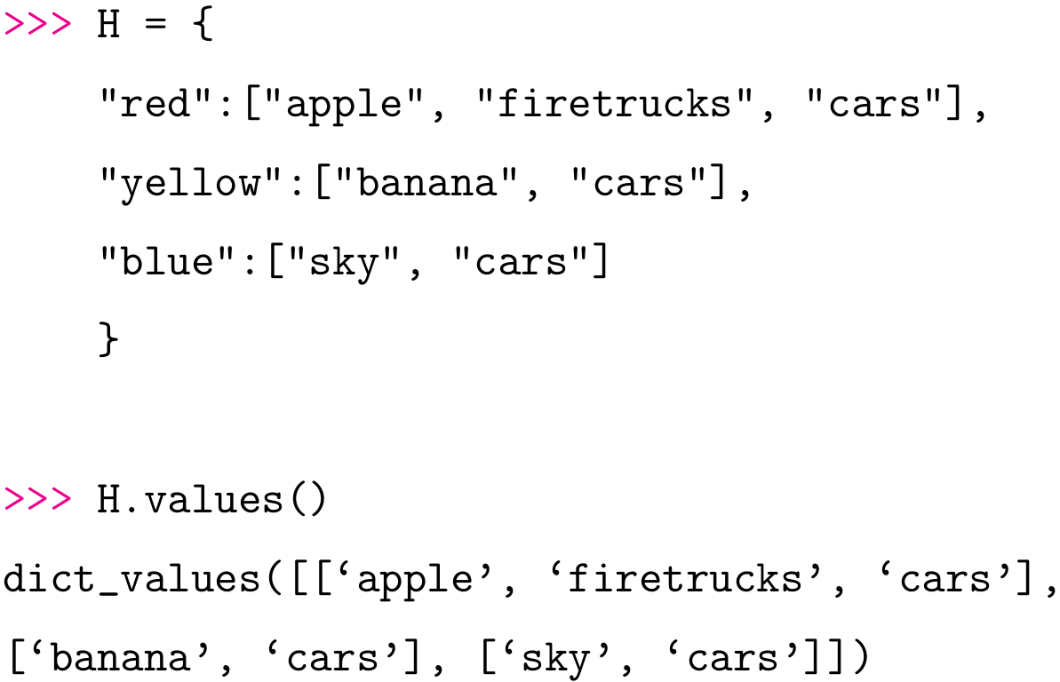
Dicionários

Slide 10
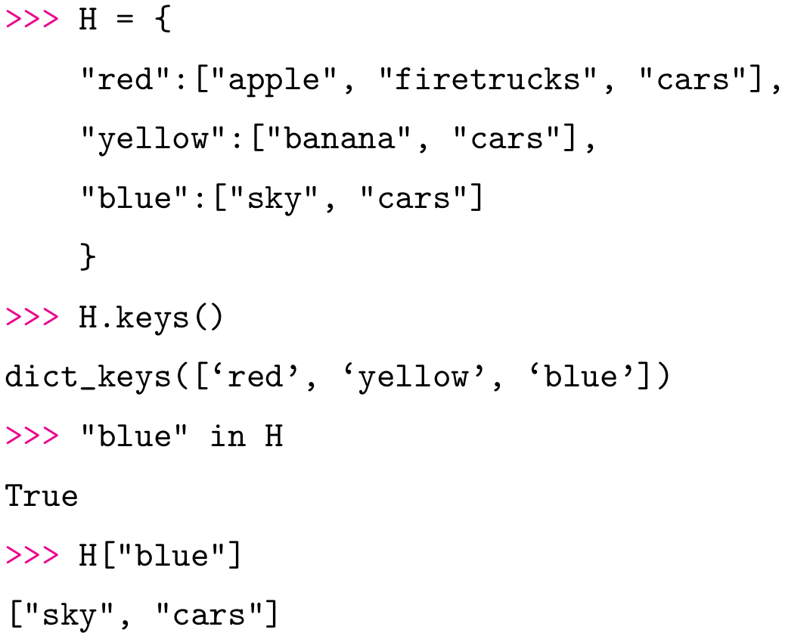
Dicionários

Slide 11
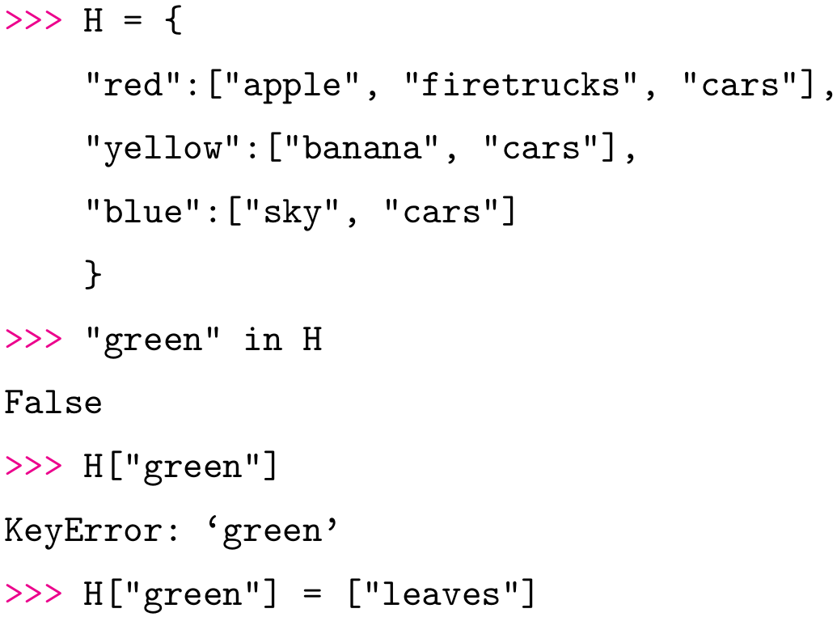
Dicionários

Slide 12
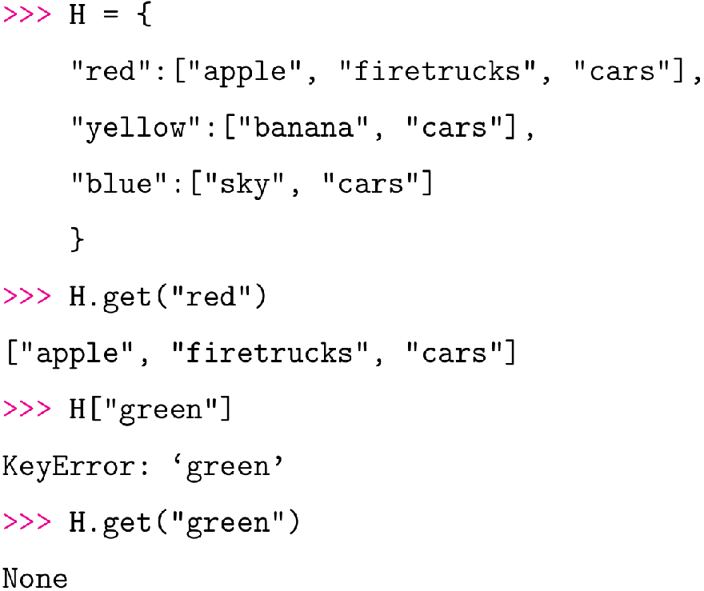
Dicionários

Slide 13
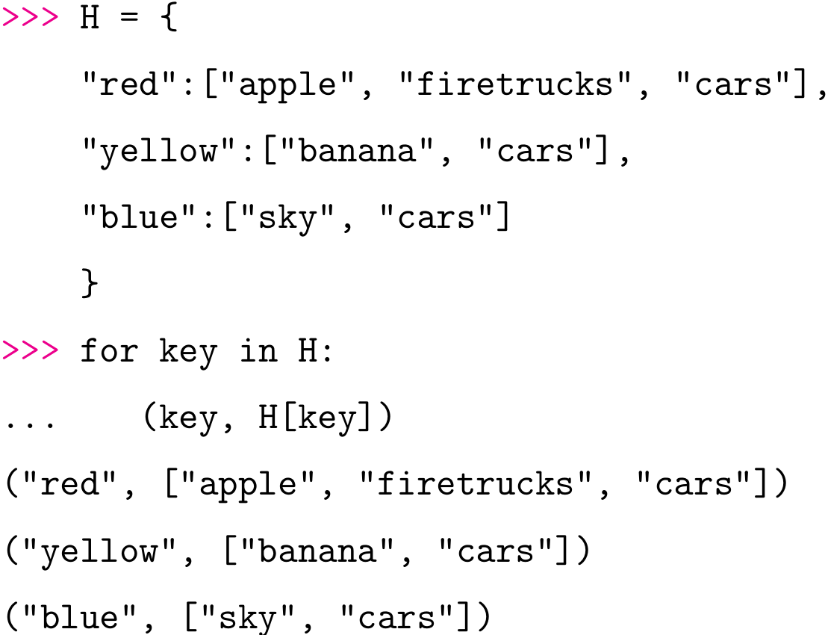
Dicionários

Slide 14
Tarefa
Escreva uma função que, quando fornecida a uma string, retorna um dicionário cujas chaves são caracteres e os valores são as posições desses caracteres na string.

Slide 15
Tarefa
Escreva uma função com o seguinte contrato que faz uma pesquisa reversa, retornando todas as chaves correspondentes a um item.
def pesquisa_reversa(d: dict, item)->list:
“””
Retorna todas as chaves de forma que d[chave] == item
>>>pesquisa_reversa({1:’A’, 19:’B’, -31:’A’}, ‘A’)
[1,-31]
>>>pesquisa_reversa({1:’A’, 19:’B’, -31:’A’}, ‘C’)
[]
“””

Slide 16
Tarefa
Defina uma função combina que recebe dois dicionarios e retorna um novo dicionário que associa uma chave presente em ambos à soma dos valores associados a essa chave:
Exemplo:
>>>combina({1: [2], 4: [5, 6]}, {4: [8]})
{4: 19}

Slide 17
Referência
Como pensar feito um cientista da computação.
Pense python.

